Slide 1
Cliënt en Veiligheid
Solange Sommeling

Slide 2
Lesweek 2
Herhalen vorige les kahoot
Groepsdiscussie
Theorie thema 17

Slide 3
Hoe was het ook al weer?
Herhaling vorige theorie vorige week thema 16
Ergonomisch werken
KAHOOT!
https://play.kahoot.it/#/k/2dc70373-7afa-4fd3-aeab-ec7adc03e303

Slide 4
17.1 Patiëntveiligheid
Definitie:
‘Het (bijna) ontbreken van risico’s voor een patiënt om fysieke en/of psychische schade op te lopen. Schade als gevolg van het niet-professioneel handelen van zorgverleners en/of door een tekortkoming van het zorgsysteem.’

Slide 5
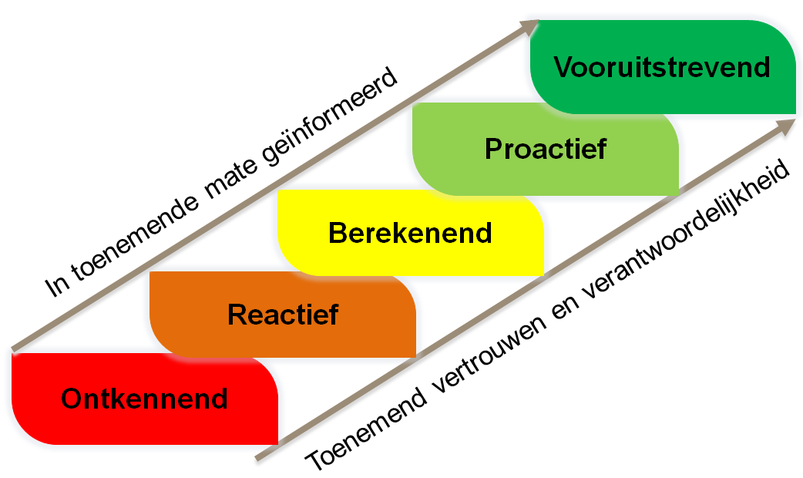
17.2 Patiëntveiligheidscultuur
Bestaat uit waarden, normen en opvattingen over veiligheid voor patiënten.

Slide 6
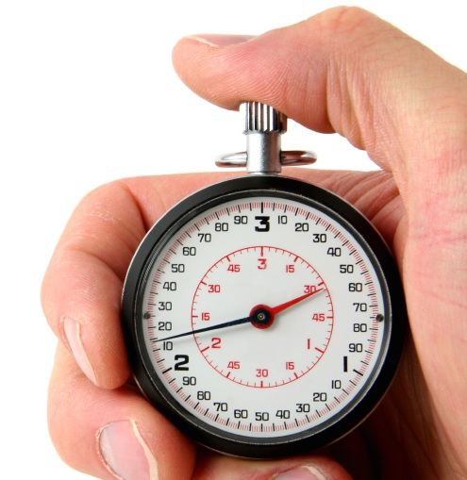
Weten en begrijpen
Factoren die patiëntveiligheidheidscultuur beïnvloeden
Opdracht 3
Kijk voor de opdracht in de Wiki
Lesweek 2
15 min

Slide 7
Nabespreken opdracht 3
17.3 Factoren die patiënt veiligheid beïnvloeden
Samenwerking tussen afdelingen
Teamwork binnen afdelingen
Goede wisseling van diensten
Foutmeldingsfrequentie
Niet-veroordelende reactie
Open communicatie
Reactie op melding en leren van fouten
Verwachtingen en acties van leidinggevenden
Steun vanuit de leidinggevende
Adequate personele bezetting
Risicobewust handelen
Patiëntveilig communiceren

Slide 8
17.4 Bijdrage van cliënten aan veiligheid
Cliëntenparticipatie: vroegtijdig cliënten betrekken bij beleidsvorming.
Ervaringsdeskundigen: medewerkers die eerder cliënt waren in de instelling. Zij kunnen de situatie van twee kanten bekijken.

Slide 9
Weten en begrijpen
De juiste verbindingen
Opdracht 4
Kijk voor de opdracht in de Wiki
Lesweek 2
10 min

Slide 10
Opdracht nabespreken

Slide 11
Huiswerk voor volgende week
Bestuderen thema 17

